Slide 1


LA FORMACIÓN DE PROFESIONALES EN SALUD PÚBLICA, UN PASO ANTES DE
SABER HACIA DÓNDE IR (Nº 1795)
Puga R., Jorge¹
1. Programa de Bachillerato - Programa de Salud Pública, Universidad de Santiago

Slide 2

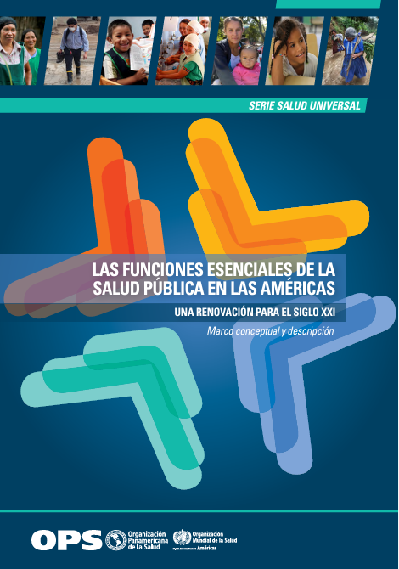
Antecedentes
Contexto global ha evidenciado la importancia de la salud pública
Subsistema público: equipos transdisciplinarios
OPS (2020): énfasis en la formación en pregrado

Slide 3
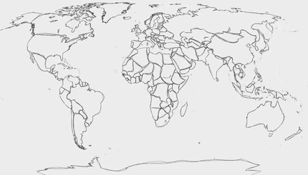
Problema
Restructuración Española
(2003)
TEMPUS
(1990)
¿En qué situación nos encontramos en la formación en salud pública en las universidades?
¿Es posible la integración?
Revisión narrativa de literatura académica
Instituto de Medicina
(2003)
Competencias interprofesionales
(2019)
Materiales
y
Métodos
Regulación formación de Veterinarios
(2006)
EUNACOM
(2009)
Evaluación de necesidades
(2020)

Slide 4

La enseñanza de la salud pública es universal
Reciente socialización
Aprovechar el sistema de créditos transferibles
Base: Competencias o resultados de Aprendizaje
Resultados
Desarrollo

Slide 5


Programa de Asignatura
Plan de Estudios
Resultados
Rediseño Microcurricular
Contenidos en común en la planificación permiten el rediseño hacia resultados de aprendizaje comunes
Innovación Macrocurricular
A partir de resultados de aprendizaje comunes, generar un diseño transversal del área, del cual se concreta un perfil de egreso transversal en la Facultad.
Desarrollo

Slide 6
Conclusión
Encrucijada: apostar por la formación en salud pública
Desarrollo de cursos transversales
Integrar en otras carreras la formación en salud pública
La autonomía universitaria no es una barrera

Slide 7
Conclusión
Los talentos de la salud pública están igualmente distribuidos entre todas las carreras de la salud.

Slide 8
Referencias
Kri, F., Marchant, E., del Valle, R., Sánchez, T., Altieri, E., Ibarra, P., Vásquez, M., Faúndez, F., Bravo, C., Sánchez, V., Salinas, C., Segovia, N. (2013). Manual para la implementación del Sistema de Créditos Académicos Transferibles SCT-Chile. Consejo de Rectores de las Universidades Chilenas.
Organización Panamericana de la Salud. (2013). Desafíos para la educación en Salud Pública. La reforma sectorial y las funciones esenciales de la salud pública. Washington, Dc: OPS. Obtenido de: https://iris. paho.org/bitstream/handle/10665.2/34373/9275323232_ spa.pdf?sequence=1&isAllowed=y
Organización Panamericana de la Salud. (2013). Competencias esenciales en salud pública: un marco regional para las Américas. Washington, DC: OPS
Organización Panamericana de la Salud. (2020). Las funciones esenciales de la salud pública en las Américas. Una renovación para el siglo XXI. Marco conceptual y descripción. Washington, D.C.: Organización Panamericana de la Salud.
Ramírez Lazcano, C. (2016). MIIM: aprendizaje colaborativo y experiencia multiprofesional: desarrollo del aprendizaje entre estudiantes que participaron del curso MIIM I de la Universidad de Chile el año 2015. Obtenido de: https://repositorio.uchile.cl/handle/2250/173321
Red Chilena de Instituciones Formadoras en Salud Pública. (2017). Competencias en Salud Pública Egresados de Carreras Profesionales del Área de la Salud: Síntesis de Dominio y Ámbitos.
Whitmee, S., Haines, A., Beyrer, C., Boltz, F., Capon, A., Ferreira B (2015). Safeguarding human health in the Anthropocene epoch: report of The Rockefeller Foundation–Lancet Commission on planetary health. The Lancet. (386), 1973 – 2028.

Slide 9
